Slide 1
第18章 Android App應用程式開發
18-1 Android行動作業系統
18-2 Android App的組成元件
18-3 下載與安裝Android開發環境
18-4 建立Android App
18-5 Android App專案結構

Slide 2
18-1 Android行動作業系統
18-1-1 Android的基礎
18-1-2 Android作業系統的版本

Slide 3
18-1-1 Android的基礎
Android是一套使用Linux作業系統為基礎開發的開放原始碼（open source）作業系統，最初主要是針對手機等行動裝置使用的作業系統，現在Android已經逐漸擴充到平板電腦、筆電和其他領域，例如：電子書閱讀器、MP4播放器和智慧型電視等。

Slide 4
Android作業系統最初是Andy Rubin創辦的同名公司Android, Inc開發的行動裝置作業系統，在2005年7月Google收購此公司，之後Google拉攏多家通訊系統廠商、硬體製造商等在2007年11月5日組成「開放式手持裝置聯盟」（open handset alliance），讓Android正式成為一套開放原始碼的作業系統。

Slide 5
18-1-2 Android作業系統的版本
Android版本 | 釋出日期 | 代號
1.5 | 2009/4/30 | Cupcake（紙杯蛋糕）
1.6 | 2009/9/15 | Donut（甜甜圈）
2.0/2.1 | 2009/10/26 | Eclair（閃電泡芙，法式奶油夾心甜點）
2.2 | 2010/5/20 | Froyo（冷凍乳酪）
2.3 | 2010/12/6 | Gingerbread（薑餅）
3.0/3.1/3.2 | 2011/2/22 | Honeycomb（蜂窩）
4.x | 2011/10/19 | Ice Cream Sandwich（冰淇淋三明治）
4.1/4.2/4.3 | 2012/6/28,10/29,2013/7/24 | Jelly Bean（雷根糖）
4.4 | 2013/9/3 | KitKat（奇巧巧克力）
5.x | 2014/10 | Lollipop（棒棒糖）
6.x | 2015/9/30 | Marshmallow（棉花糖）
7.x | 2016/8/23 | Nougat（牛軋糖）
8.x | 2017/8/21 | Oreo（奧利奧）
9.x | 2018/8/6 | Pie（派）

Slide 6
18-2 Android App的組成元件-
活動（activities）
活動是Android App與使用者互動的元件，用來建立使用者經驗，也是唯一可以讓使用者看到的元件，即使用介面的螢幕畫面。Android App可以建立一至多個活動來處理應用程式所需的互動。
一般來說，一個活動就是使用者在行動裝置上看到的單一螢幕畫面（大多佔滿整個螢幕，不過也有可能是對話方塊，在新版本還可以分割螢幕），一個Android App通常擁有一至多個活動，如同Web網站擁有多頁網頁。

Slide 7
18-2 Android App的組成元件-
意圖（intents）
意圖（intents）是一個啟動其他Android活動、服務和廣播接收器的非同步訊息，非同步（asynchronous）是指訊息的送出和接收是相互獨立。意圖可以告訴Android作業系統我想作什麼？執行什麼動作？此時，作業系統是使用意圖篩選（Intent Filters）來找出可以處理的元件，例如：啟動其他活動、告訴指定服務可以啟動或停止與送出廣播。

Slide 8
事實上，意圖是一個描述特定操作的機制，例如：寄送電子郵件、瀏覽網頁和打電話回家等特定操作或動作，當Android App需要寄送電子郵件時，就可以使用意圖來啟動系統內建的預設電子郵件工具，或自行撰寫一個郵件工具來處理此意圖，也就是自行撰寫Android App來取代系統內建的相關工具。

Slide 9
18-2 Android App的組成元件-
內容提供者（content providers）
內容提供者是在不同Android App之間分享資料的介面，一組封裝的資料，提供客製化API來進行讀寫。例如：聯絡人程式並沒有儲存任何聯絡人資料，而是透過內容提供者取得聯絡人資訊：姓名、地址和電話等，所以，其他需要使用聯絡人資料的Android App，都可以透過同一個內容提供者來存取聯絡人資料。
內容提供者的主要目的是切割儲存資料和實際使用資料的Android App，以便增加Android作業系統的彈性，因為任何人都可以自行撰寫電話簿App來存取相同的聯絡人資料。

Slide 10
18-2 Android App的組成元件-
廣播接收器（broadcast receivers）
廣播接收器顧名思義是用來接收廣播並且做出回應，這是Android實作系統層級的廣播與回應機制，而且，Android系統本身就會常常發出廣播，例如：接到來電、收到簡訊、啟動相機裝置、時區改變、系統開機、電池剩餘電量過低或使用者選擇偏好語言時，Android系統都會發出廣播。
在Android App可以使用廣播接收器來接收有興趣的廣播，即回應廣播，或自行送出廣播讓其他應用程式知道你的App有狀態的改變。

Slide 11
18-2 Android App的組成元件-
服務（services）
服務是在背景執行的行程，可以執行和活動一樣的工作，只是沒有使用介面。例如：在播放背景音樂時，之所以不會打斷我們發送簡訊或收發電郵，因為它是一個背景執行的服務，才能讓音樂播放不會中斷。
Android作業系統本身就內建許多系統服務，我們可以直接使用API來使用這些服務，例如：GPS定位服務。

Slide 12
18-3 下載與安裝Android開發環境
18-3-1 下載與安裝Android Studio
18-3-2 下載與安裝Android系統映像檔

Slide 13
18-3-1 下載與安裝Android Studio-說明
Android原生開發語言就是Java語言，其開發環境（Android Development Environment）是官方Android Studio，這是一套基於IntelliJ IDEA社群版（community）建立的整合開發環境，可以跨平台支援Windows、Mac OS X和Linux作業系統。
在Android Studio整合開發環境就包含開發Android App所需的相關工具，在Windows開發電腦建立Android開發環境只需安裝JDK（在第1章已經安裝），和下載安裝Android Studio。

Slide 14
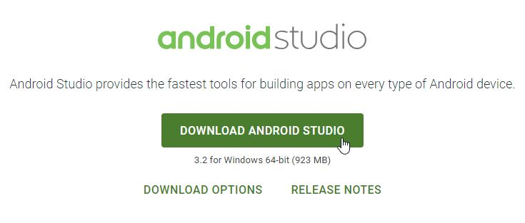
18-3-1 下載與安裝Android Studio-
下載Android Studio
Android Studio可以在官方網站免費下載，其下載網址如下所示：
  https://developer.android.com/studio/index.html
請啟動瀏覽器進入Android Studio官方下載網頁，如下圖所示：

Slide 15
18-3-1 下載與安裝Android Studio-
安裝Android Studio
在成功下載Android Studio後，就可以開始安裝Android Studio，請按二下【android-studio-ide-???.???-windows.exe】安裝程式檔案，稍等一下，可以看到使用者帳戶控制，請按【是】鈕，可以看到歡迎安裝的精靈畫面。

Slide 16

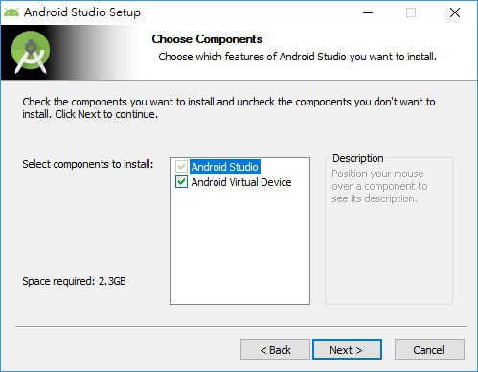
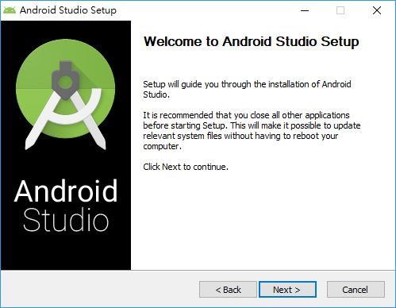

Slide 17
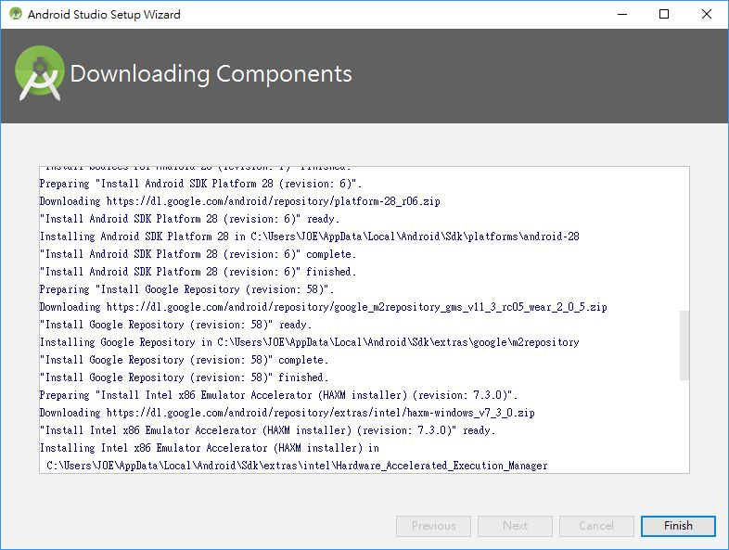
18-3-1 下載與安裝Android Studio-
第一次啟動Android Studio下載相關元件
在完成Android Studio安裝後，我們需要啟動Android Studio來下載Android SDK和相關元件（需要Internet連線），如下圖所示：

Slide 18
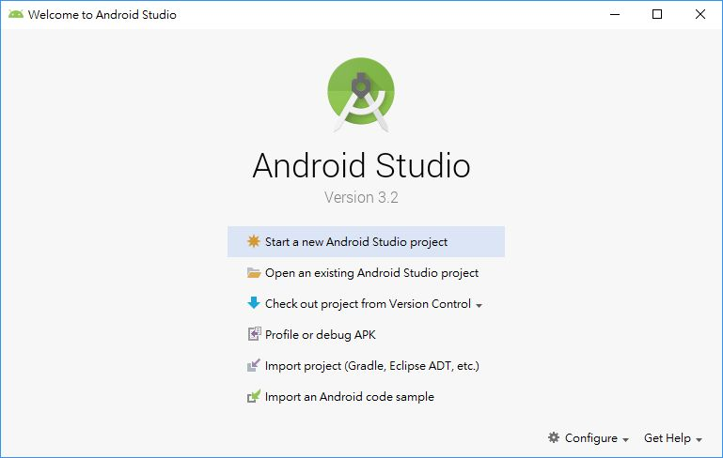
18-3-1 下載與安裝Android Studio-
第一次啟動Android Studio下載相關元件
接著啟動Android Studio看到「Welcome to Android Studio」歡迎視窗。

Slide 19
18-3-2 下載與安裝Android系統映像檔
Android Studio預設只會下載安裝最新版本的Android SDK平台套件（SDK platform），在本書是API 28，請注意！讀者下載安裝的版本可能是更新的版本。

Slide 20
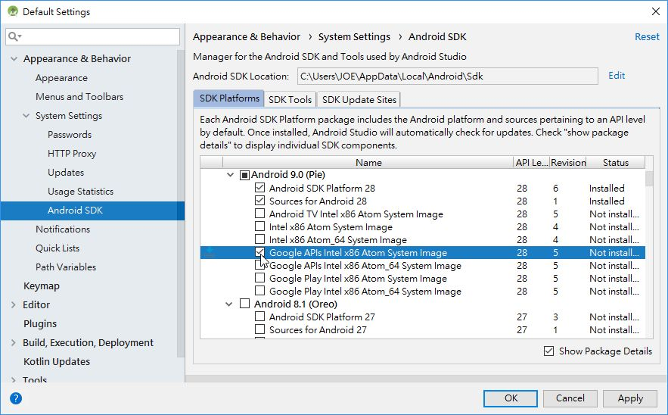

Slide 21
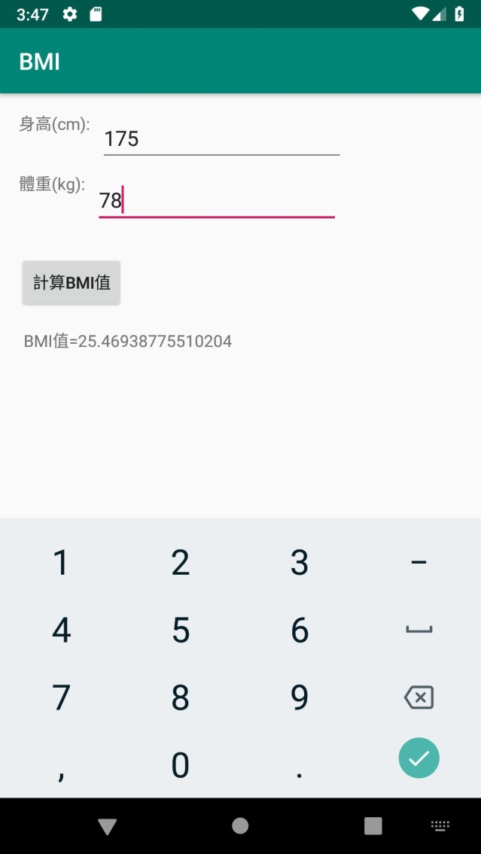
18-4 建立Android App – 說明
在成功建立Android開發環境後，我們就可以啟動Android Studio建立Android App（因為此工具源於IntelliJ IDEA，所以使用介面十分類似，筆者就不多作說明）。
在這一節我們準備建立BMI計算機的Android App，可以輸入身高和體重來計算和顯示BMI值。

Slide 22
18-4 建立Android App –
步驟一：啟動Android Studio建立Android App專案
Step 1：Windows 10作業系統請選左下角視窗圖示後，執行「Android Studio>Android Studio」指令啟動Android Studio，可以看到「Welcome to Android Studio」視窗。
Step 2：點選【Start a new Android Studio project】選項新增Android Studio專案。

Slide 23
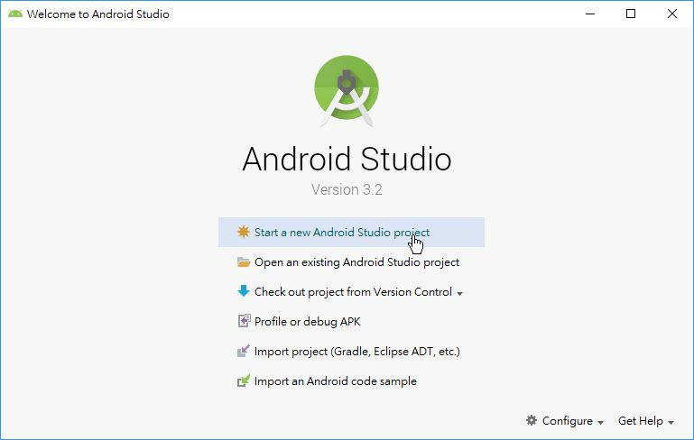

Slide 24
18-4 建立Android App –
步驟一：啟動Android Studio建立Android App專案
Step 3：請依序輸入應用程式名稱【BMI】、公司網域【myapp.example.com】和專案儲存路徑後，按【Next】鈕繼續。

Slide 25
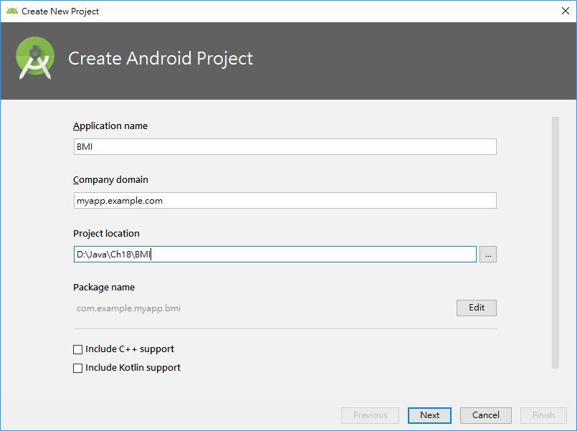

Slide 26
18-4 建立Android App –
步驟一：啟動Android Studio建立Android App專案
Step 4：選擇開發的App種類，請勾選【Phone and Tablet】手機和平板，Minimum SDK使用預設值，不用更改，按【Next】鈕繼續。

Slide 27
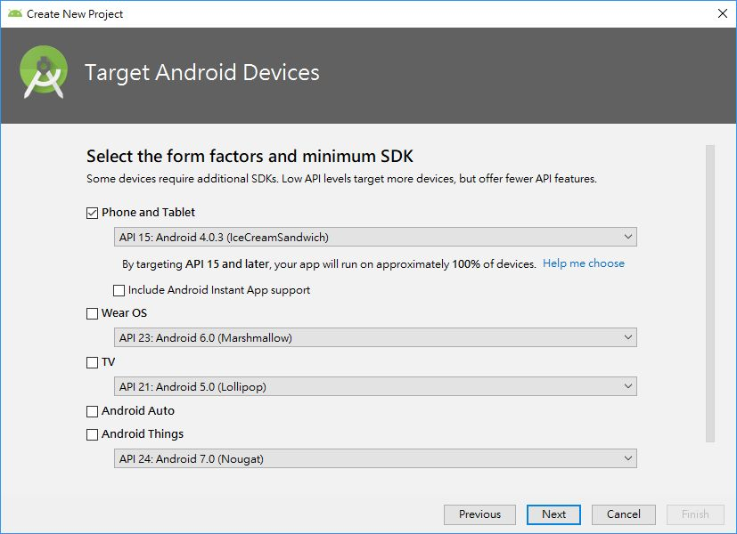

Slide 28
18-4 建立Android App –
步驟一：啟動Android Studio建立Android App專案
Step 5：選擇在專案新增的活動範本，請選【Empty Activity】空白活動範本，按【Next】鈕繼續。

Slide 29
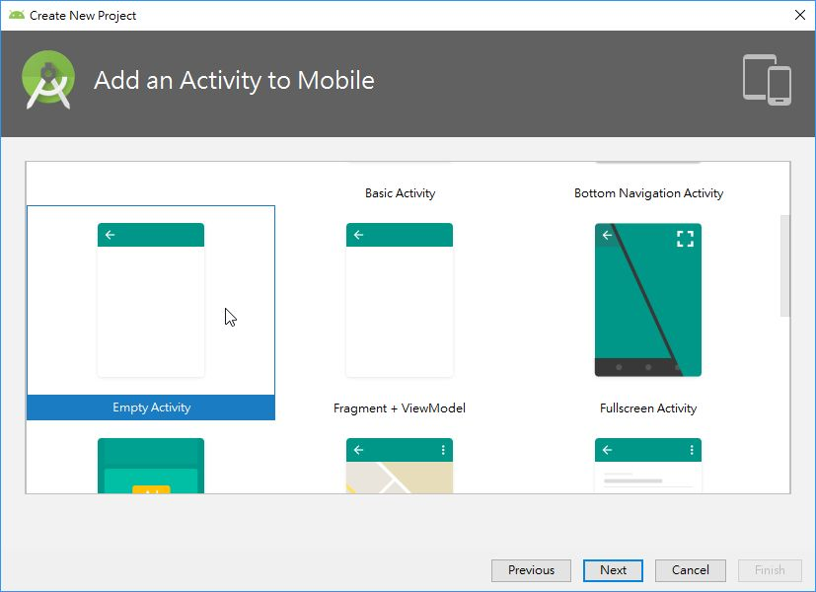

Slide 30
18-4 建立Android App –
步驟一：啟動Android Studio建立Android App專案
Step 6：請在【Activity Name】欄輸入活動名稱，預設值是【MainActivity】，【Layout Name】欄是版面配置檔，預設值【activity_main】，按【Finish】鈕建立專案。

Slide 31
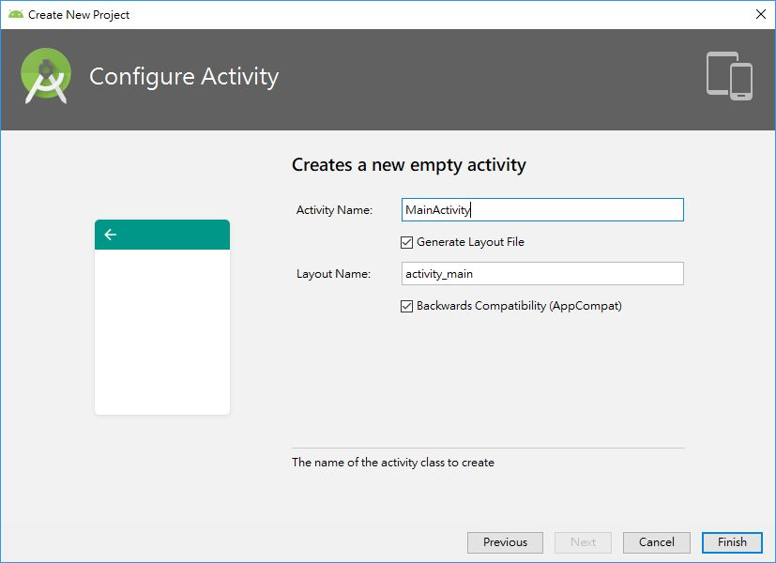

Slide 32
18-4 建立Android App –
步驟一：啟動Android Studio建立Android App專案
Step 7：稍等一下，等到專案建立完成，當看到「Tip of the Day」每日提示說明對話方塊，請按【Close】鈕繼續。
Step 8：然後進入Android Studio整合開發環境使用介面的主視窗，在左邊「Project」專案窗格顯示【BMI】專案的目錄結構，預設開啟版面配置檔activity_main.xml和Java程式的MainActivity.java檔。

Slide 33
18-4 建立Android App –
步驟二：建立Android App的使用介面
Step 1：選【activity_main.xml】標籤，如果activity_main.xml檔沒有開啟，請展開【app\res\layout】目錄，按二下【activity_main.xml】開啟介面設計工具。
Step 2：在下方選【Design】標籤，可以在右邊「Palette」工具箱窗格下方看到「Component Tree」元件樹窗格，預設建立ConstraintLayout版面配置元件和之下的TextView元件，如右圖所示：

Slide 34
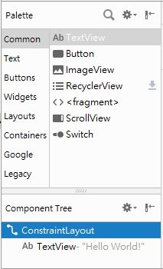

Slide 35
18-4 建立Android App –
步驟二：建立Android App的使用介面
Step 3：我們準備重頭建立介面，請在設計檢視選位在中間的TextView元件，在其上執行右鍵快顯功能表的【Delete】指令刪除元件。

Slide 36
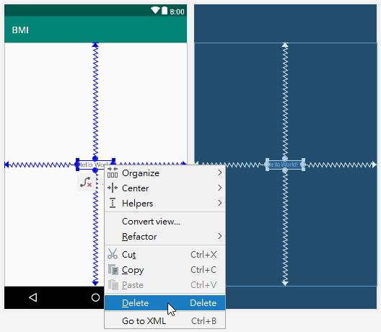

Slide 37
18-4 建立Android App –
步驟二：建立Android App的使用介面
Step 4：在「Palette」工具箱窗格的左邊選【Text】，右邊選【TextView】元件後，拖拉至插入位置（如果無法拖拉，請拖拉至下方「Component Tree」窗格的ConstraintLayout元件下，再調整位置），如下圖所示：

Slide 38
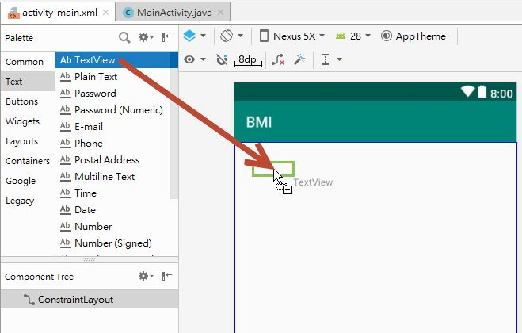

Slide 39
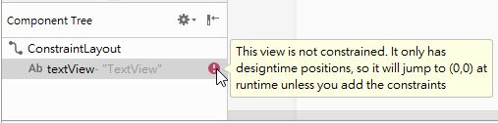
18-4 建立Android App –
步驟二：建立Android App的使用介面
Step 5：可以在「Component Tree」元件樹窗格的ConstraintLayout版面配置元件下看到新增的TextView元件，如下圖所示：

Slide 40
18-4 建立Android App –
步驟二：建立Android App的使用介面
Step 6：選TextView元件，在「Attributes」屬性窗格上方可以看到ID屬性的預設值是textView（如果已經插入過，就是textView?，「?」是整數值），在下方可以編輯元件的限制條件，如下圖所示：

Slide 41
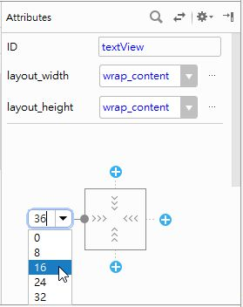

Slide 42
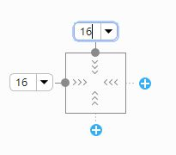
18-4 建立Android App –
步驟二：建立Android App的使用介面
Step 7：首先選元件框左邊的【+】圖示，指定距離是16，同理指定上方也是16，這是與左邊與上方邊界距離的限制條件，如下圖所示：

Slide 43
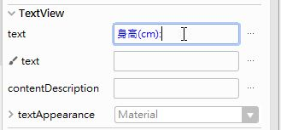
18-4 建立Android App –
步驟二：建立Android App的使用介面
Step 8：接著，請在「Attributes」屬性窗格下方的【text】屬性輸入顯示字串【身高(cm):】，如下圖所示：

Slide 44
18-4 建立Android App –
步驟二：建立Android App的使用介面
Step 9：在「Palette」工具箱窗格選【Text】，再選【Number】輸入數字的EditText元件，拖拉置於TextView元件同一行之後，對齊TextView元件的上方邊界。

Slide 45
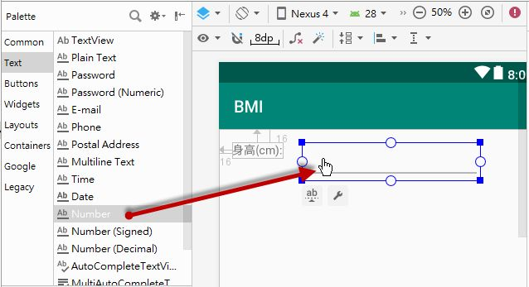

Slide 46
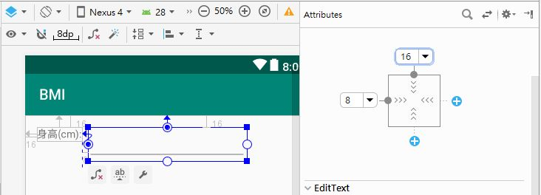
18-4 建立Android App –
步驟二：建立Android App的使用介面
Step 10：然後指定EditText元件的限制條件是左邊距TextView元件8；上方是相同的16，如下圖所示：

Slide 47
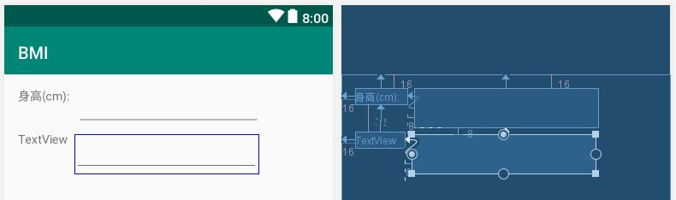
18-4 建立Android App –
步驟二：建立Android App的使用介面
Step 11：接著新增體重欄位，首先新增【TextView】元件，位在EditText元件下方（左邊：16；上方：32），然後新增【Number】元件，位在第2個TextView元件的右方（左邊：8；上方：8），如下圖所示：

Slide 48
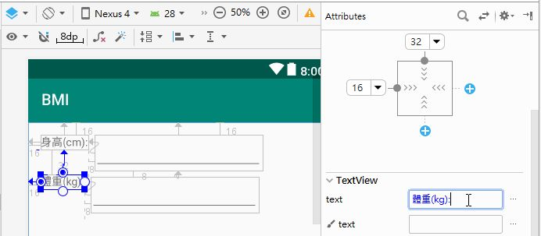
18-4 建立Android App –
步驟二：建立Android App的使用介面
Step 12：選第2個【TextView】元件，在「Attributes」屬性窗格找到【text】屬性，輸入屬性值【體重(kg):】，如下圖所示：

Slide 49
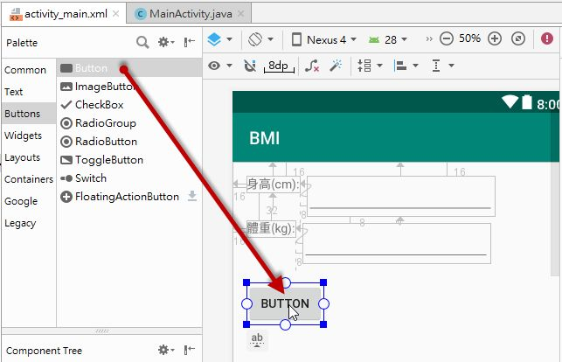
18-4 建立Android App –
步驟二：建立Android App的使用介面
Step 13：然後選【Buttons】，拖拉【Button】元件至第2個TextView元件的下方，如下圖所示：

Slide 50
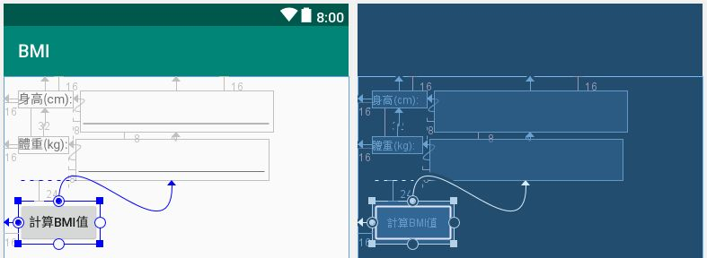
18-4 建立Android App –
步驟二：建立Android App的使用介面
Step 14：選Button元件，指定限制條件（左邊：16；上方：24），在【text】屬性輸入標題文字【計算BMI值】，如下圖所示：

Slide 51
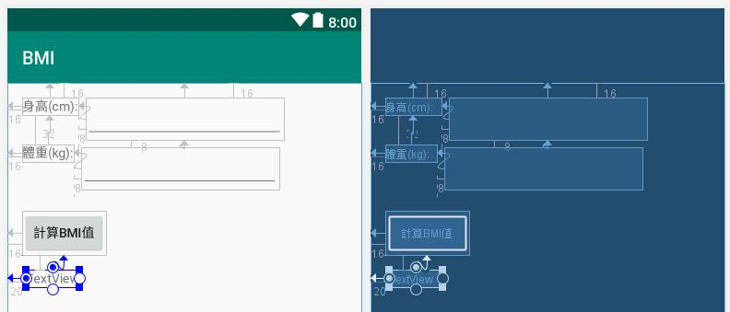
18-4 建立Android App –
步驟二：建立Android App的使用介面
Step 15：最後選TextView元件，拖拉至Button元件下方，指定限制條件（左邊：20；上方：16），就完成使用介面設計，如下圖所示：

Slide 52
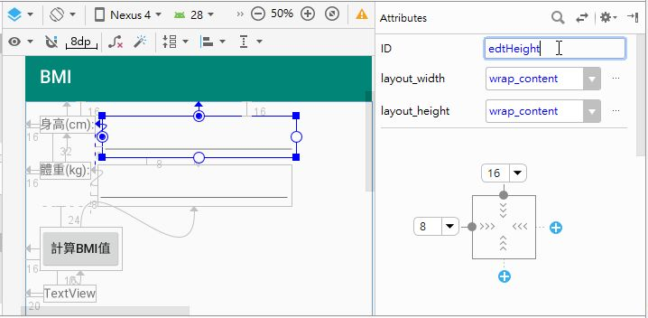
18-4 建立Android App –
步驟三：指定ID屬性和建立事件處理的Java程式碼
Step 1：選第1個EditText元件，然後在「Attributes」屬性窗格更改ID屬性值成為【edtHeight】，如下圖所示：

Slide 53
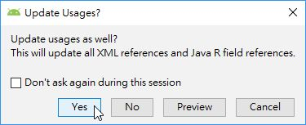
18-4 建立Android App –
步驟三：指定ID屬性和建立事件處理的Java程式碼
Step 2：因為是更改元件的ID屬性值，在輸入後會看到一個警告訊息，請按【Yes】鈕更新元件的參考。

Slide 54
18-4 建立Android App –
步驟三：指定ID屬性和建立事件處理的Java程式碼
Step 3：然後，請依下表說明更改相關元件的ID屬性值，如下表所示：
元件 | ID屬性值
第2個EditText元件 | edtWeight
Button元件 | button
最後的TextView元件 | txtResult

Slide 55
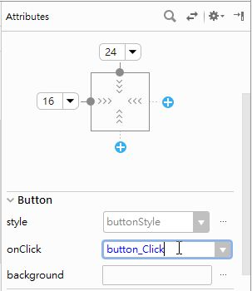
18-4 建立Android App –
步驟三：指定ID屬性和建立事件處理的Java程式碼
Step 4：我們準備指定 Button元件的事件處理方法，請選Button元件，在「Attributes」屬性窗格更改onClick屬性值為button_Click（即button_Click()方法），如下圖：

Slide 56
18-4 建立Android App –
步驟三：指定ID屬性和建立事件處理的Java程式碼
Step 5：請在「Project」專案窗格按二下【MainActivity】，可以開啟程式碼編輯標籤頁來輸入Java程式碼，如下所示：
  01: package com.example.myapp.bmi;
  02:
  03: import android.support.v7.app.AppCompatActivity;
  04: import android.os.Bundle;
  05: import android.view.View;
  06: import android.widget.EditText;
  07: import android.widget.TextView;
  08:

Slide 57
18-4 建立Android App –
步驟三：指定ID屬性和建立事件處理的Java程式碼
  09: public class MainActivity extends AppCompatActivity {
  10: @Override
  11: protected void onCreate(Bundle savedInstanceState) {
  12: super.onCreate(savedInstanceState);
  13: setContentView(R.layout.activity_main);
  14: }
  15: // Button元件的事件處理方法
  16: public void button_Click(View view) {
  17: EditText edtHeight = (EditText) findViewById(R.id.edtHeight);
  18: EditText edtWeight = (EditText) findViewById(R.id.edtWeight);
  19: String h = edtHeight.getText().toString();

Slide 58
18-4 建立Android App –
步驟三：指定ID屬性和建立事件處理的Java程式碼
  20: String w = edtWeight.getText().toString();
  21: // 取得輸入的身高和體重
  22: double height = Double.parseDouble(h)/100.0;
  23: double weight = Double.parseDouble(w);
  24: // 計算BMI值
  25: double BMI = weight / (height * height);
  26: // 顯示BMI值
  27: TextView txtResult = (TextView) findViewById(R.id.txtResult);
  28: txtResult.setText("BMI值=" + BMI);
  29: }
  30: }

Slide 59
18-4 建立Android App –
步驟四：新增Android模擬器
Step 1：請執行「Tools>AVD Manager」指令，可以看到「Android Virtual Device Manager」視窗，請按下方【Create Virtual Device】鈕新增Android模擬器，顯示選擇硬體裝置的精靈步驟。

Slide 60
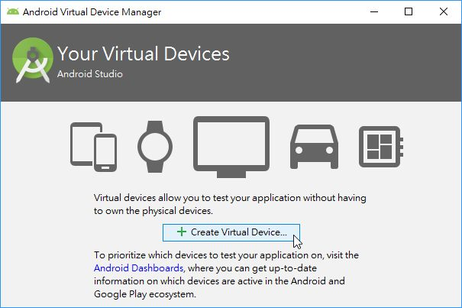

Slide 61
18-4 建立Android App –
步驟四：新增Android模擬器
Step 2：在左邊「Category」分類選【Phone】，可以在中間看到裝置清單，為了執行效能考量，筆者是選【Nexus 5X】，按【Next】鈕選擇使用哪一個Android版本的System Image系統映像檔。

Slide 62
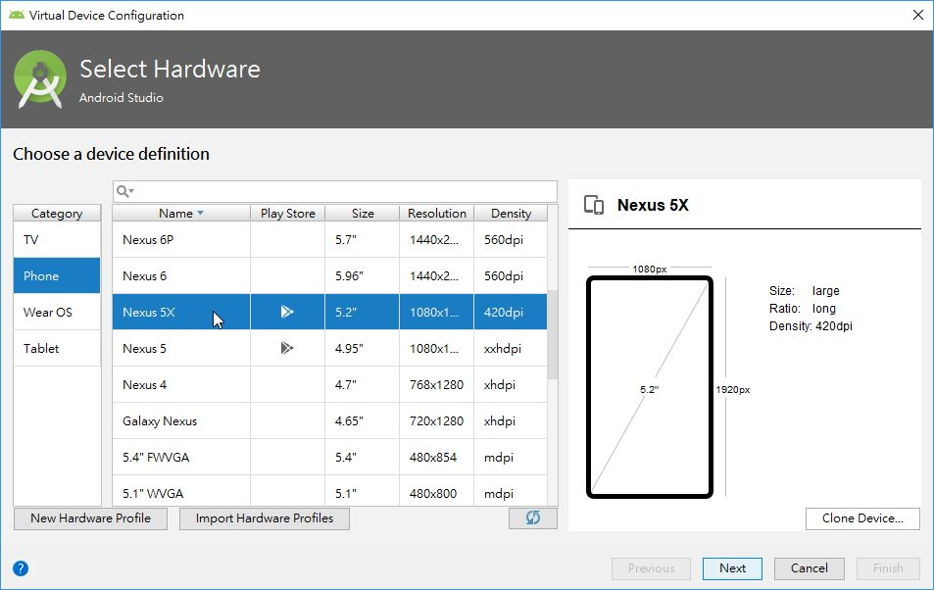

Slide 63
18-4 建立Android App –
步驟四：新增Android模擬器
Step 3：選【x86 Images】標籤，再選【Pie】版（這是第18-3-2節下載安裝的系統映像檔），按【Next】鈕輸入AVD名稱和相關設定。

Slide 64
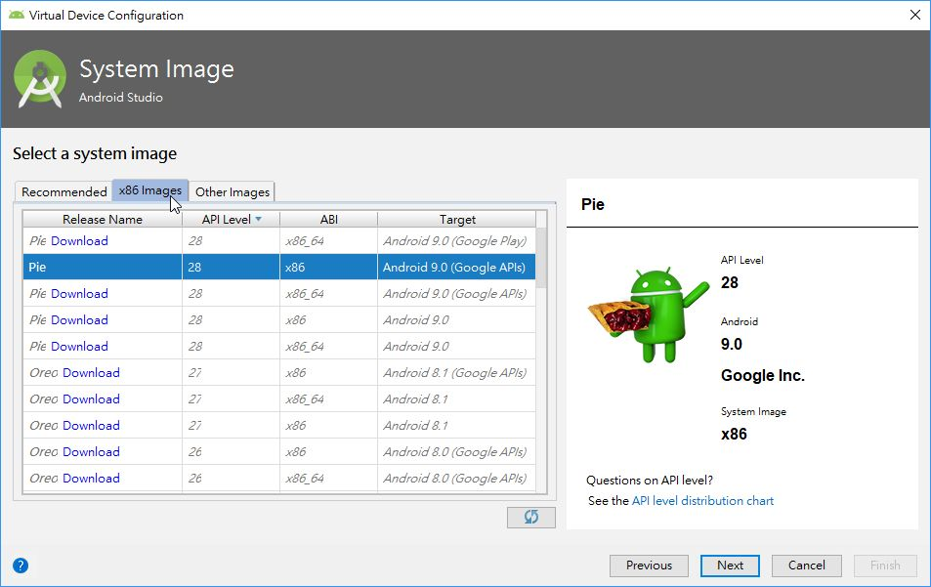

Slide 65
18-4 建立Android App –
步驟四：新增Android模擬器
Step 4：在上方【AVD Name】欄輸入名稱【GPhone】，下方取消勾選【Enable Device Frame】不顯示手機外觀，按【Finish】鈕建立Android模擬器。

Slide 66
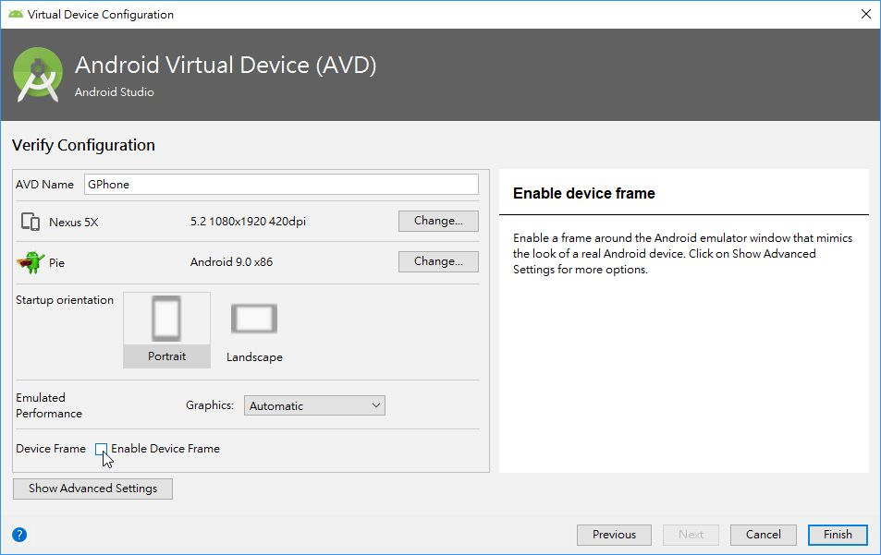

Slide 67
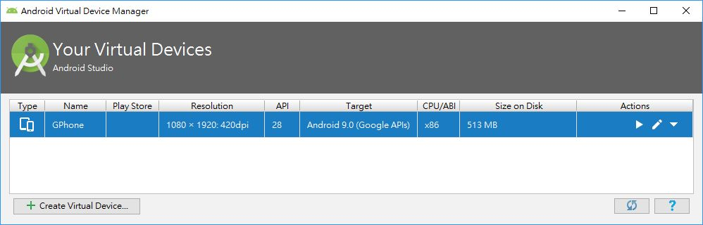
18-4 建立Android App –
步驟四：新增Android模擬器
Step 5：當回到「Android Virtual Device Manager」視窗，可以看到我們建立的GPhone模擬器。

Slide 68
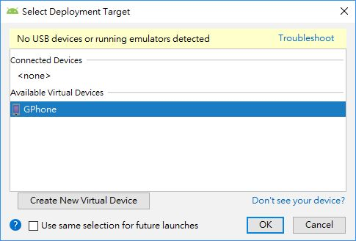
18-4 建立Android App –
步驟五：編譯與執行Android App
Step 1：請執行「Run>Run 'app'」指令或按Shift-F10鍵，稍等一下，可以看到「Select Deployment Target」對話方塊。
Step 2：因為尚未啟動模擬器，請選「Available Virtual Devices」區段下的【GPhone】，按【OK】鈕啟動模擬器。

Slide 69

18-4 建立Android App –
步驟五：編譯與執行Android App
Step 3：啟動模擬器需花費一些時間，等到完成啟動和安裝Android App，就可以看到執行結果，如右圖所示：

Slide 70
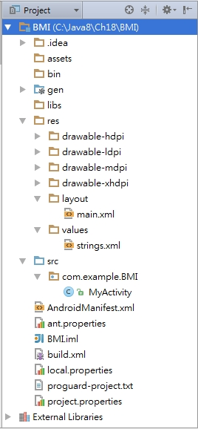
18-5 Android App專案結構 – 圖例
Android Studio專案預設建立多個目錄、子目錄和檔案，而且提供多種檢視方式，預設是【Android】檢視。Android檢視的專案結構，以BMI專案為例，如右圖所示：

Slide 71
18-5 Android App專案結構 – app\manifests目錄
在此目錄下的AndroidManifest.xml檔案提供Android作業系統關於Android App的資訊，這是一個功能清單。不同於Windows作業系統，Android作業系統需要透過AndroidManifest.xml檔案先認識Android App，才能知道如何執行Android App。

Slide 72
其主要提供的資訊有：
  Android App的完整名稱（包含Java套件名稱），一個唯一的識別名稱，可以讓Android作業系統和Google Play找到此Android App。
  Android App包含的活動、內容提供者、廣播接收器和服務元件。
  宣告Android App執行時需要的權限，例如：存取網路和GPS等。

Slide 73
18-5 Android App專案結構 – app\java目錄
在此目錄下是Java類別的原始程式碼檔案（.java），位在套件com.example.myapp.bmi對應的路徑之下，展開套件可以看到之下的Java程式檔案清單，以此例是MainActivity.java（活動類別的Java程式檔）。

Slide 74
18-5 Android App專案結構 – app\res目錄
在此目錄下是一些資源子目錄，內容是Android App使用到的相關資源檔案，一些常用子目錄的說明，如下表所示：

Slide 75
子目錄 | 內容說明
drawable | 在目錄下是不同尺寸的JPEG或PNG格式圖檔案，hdpi是72x72點；mdpi是48x48點；xhdpi是96x96點；xxhdpi是144x144點，可以使用在高、中和低不同解析度的行動裝置螢幕
layout | 定義使用介面版面配置的XML檔，例如：activity_main.xml
mipmap | 取代drawable目錄存放圖片，可以最佳化在不同螢幕尺寸的縮放顯示，特別是顯示動畫時，使用方式和drawable目錄相同，Android Studio專案的圖示檔ic_launcher.png已經改置於此目錄
menu | 顯示應用程式選單的XML檔
values | 定義程式使用的陣列、字串、尺寸、色彩和樣式的常數值，例如：dimes.xml是尺寸、strings.xml是字串和styles.xml是樣式

